Slide 1
Geração de terrenos
Mayara Marques da Rosa

Slide 2
Sumário
Introdução
Representação do terreno
Construção da malha
Câmera/Observador
Ruído
Ruído de Perlin
Textura
Resultados
Referências

Slide 3
Introdução
Aplicações
Motivação

Slide 4
Representação do terreno
Malha poligonal

Slide 5
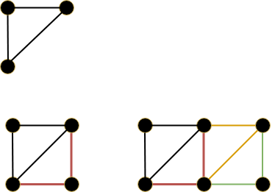
Construção da Malha
Triangle Strip

Slide 6
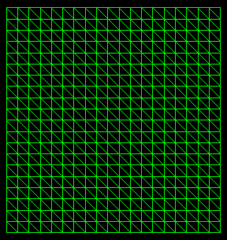
Construção da Malha

Slide 7
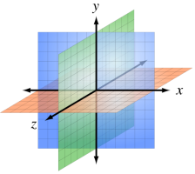
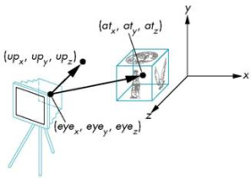
Câmera / Observador
GluLookat
Imagens disponíveis em: http://www.land-of-kain.de/docs/jogl/

Slide 8
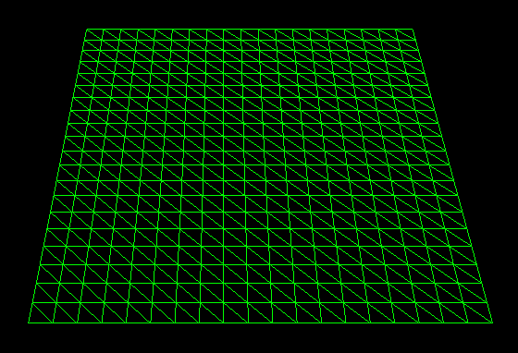
Câmera / Observador
Imagem da malha após reposicionamento da câmera

Slide 9
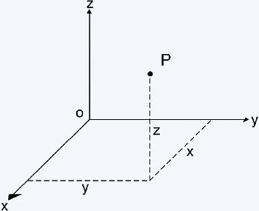
Ruído
Utilizar coordenada Z
Definir pontos em Z de maneira pseudo-aleatória em um intervalo
Imagem disponível em: http://efisica.if.usp.br/mecanica/universitario/cinematica/pos_coord_cartes/

Slide 10
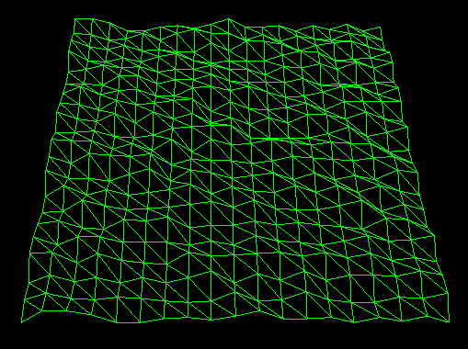
Ruído

Slide 11
Perlin Noise
Desenvolvido por Ken Perlin no anos 80
Permite definir valores aleatórios suaves

Slide 12
Perlin Noise
Definir a grade
Produto escalar entre gradiente e a distância de vetores
Interpolação linear dos valores do produto escalar
Retorno: valor entre 0 e 1

Slide 13
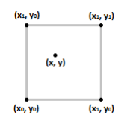
Perlin Noise
Obter um ponto x,y e seus vizinhos mais próximos na grade
Imagem disponível em: https://bcc.ime.usp.br/tccs/2013/rec/gustavo/monografia.pdf

Slide 14
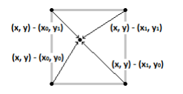
Perlin Noise
Obter vetor de distância entre ponto x,y e seus vizinhos na grade
Imagem disponível em: https://bcc.ime.usp.br/tccs/2013/rec/gustavo/monografia.pdf

Slide 15

Perlin Noise
Calcular o produto escalar entre o gradiente neste no ponto e o vetor de distância obtido
Imagem disponível em: https://bcc.ime.usp.br/tccs/2013/rec/gustavo/monografia.pdf

Slide 16

Perlin Noise
Interpolação os pontos
Imagem disponível em: https://bcc.ime.usp.br/tccs/2013/rec/gustavo/monografia.pdf

Slide 17
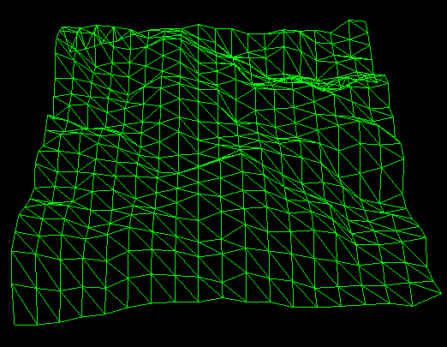
Perlin Noise

Slide 18
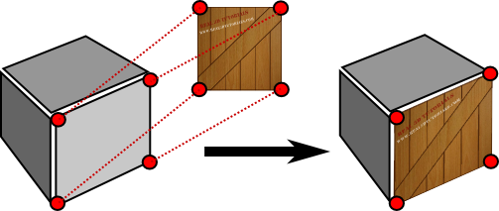
Textura
Mapeamento de textura
Idéia: “Aplicar” uma imagem sobre a malha
Imagem disponível em: http://www.real3dtutorials.com/tut00005.php

Slide 19
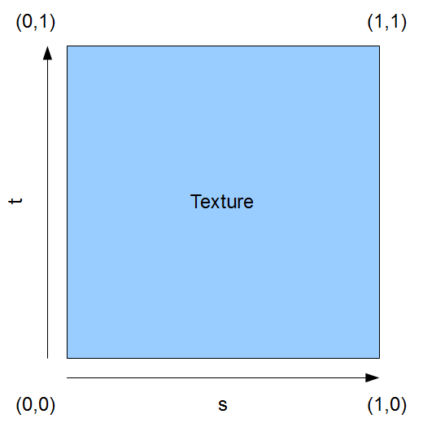
Textura
Correspondência de vértices
Imagem disponível em: http://www.learnopengles.com/android-lesson-four-introducing-basic-texturing/

Slide 20
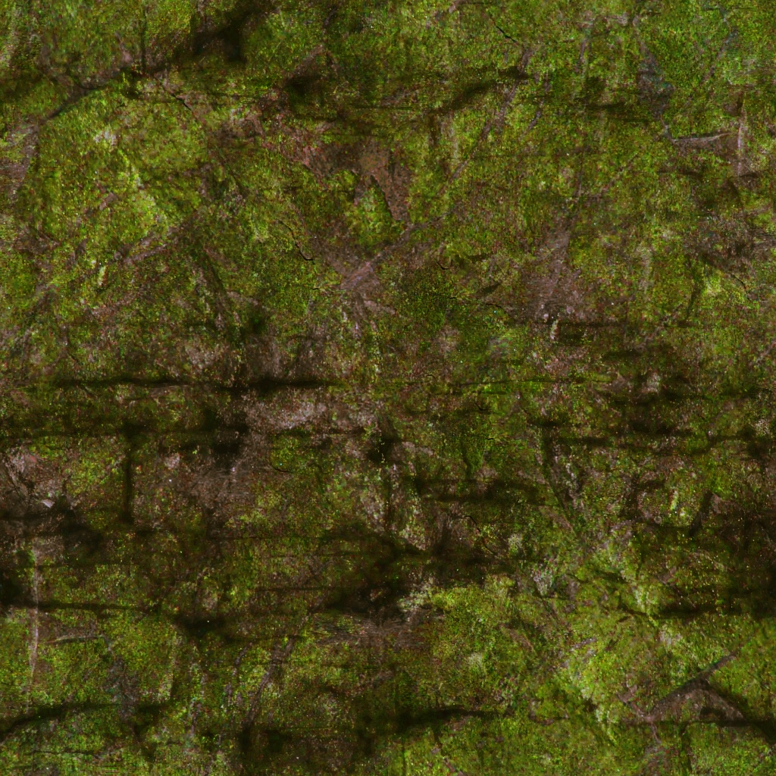
Textura
Imagens disponíveis em: https://opengameart.org/content/terrain-textures-pack-from-stunt-rally-23

Slide 21
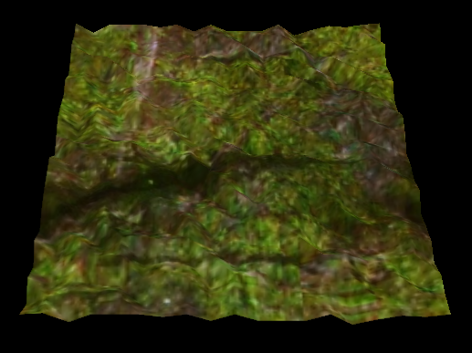
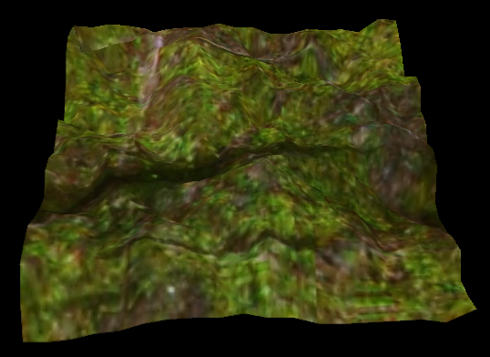
Textura
Imagem da malha após aplicação da textura

Slide 22
Resultados

Slide 23
Resultados
Notes:
resultados utilizando perlin noise

Slide 24
Referências
https://www.youtube.com/timedtext_video?ref=player&v=ELpZW62HGVs
https://www.youtube.com/watch?v=Qf4dIN99e2w&list=PLRqwX-V7Uu6bgPNQAdxQZpJuJCjeOr7VD
https://www.youtube.com/watch?v=MJ3bvCkHJtE&t=884s
https://bcc.ime.usp.br/tccs/2013/rec/gustavo/monografia.pdf
http://www.inf.pucrs.br/~manssour/CG/index.html
https://open.gl/textures

Slide 25
Dúvidas
?

